Slide 1

Обобщение и систематизация знаний по теме «Глагол»

Slide 2


Slide 3
.
1. Проспрягать глагол.
2.Образовать 3 формы времени.
3.Подобрать к существительному как можно больше глаголов.
4.Записать антоним.
5.Образовать глагол н.в.,3л.ед
6.Разобрать глагол по составу.
Гл-тать
Л-вить
Автобус
Г-в-рить
Обдумать
Ленится

Slide 4
Проверяем :
Глотаю, глотаем,глотаешь,глотаете, глотает, глотают.
Ловим (н.в.),ловил(п.в.),будет ловить.
Шумит, останавливается ,пыхтит, тарахтит, тормозит ,гудит.
Говорить-молчать.

Slide 5
ГЛАГОЛ
Что делать? Что сделать?
ПОСТОЯННЫЕ ПРИЗНАКИ
НЕПОСТОЯННЫЕ ПРИЗНАКИ
вид
совершенный несовершенный
спряжение
1спр. 2спр.
Время
п .в н.в. б.в
род лицо
число число

Slide 6
Употребляй глаголы правильно.
Надеть (что-нибудь)
Одеть (кого-нибудь)
форму
пальто
туфли
шапку
платье
костюм
ребёнка
девочку
куклу
больного
бабушку
дедушку

Slide 7
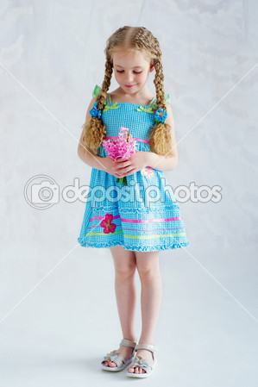
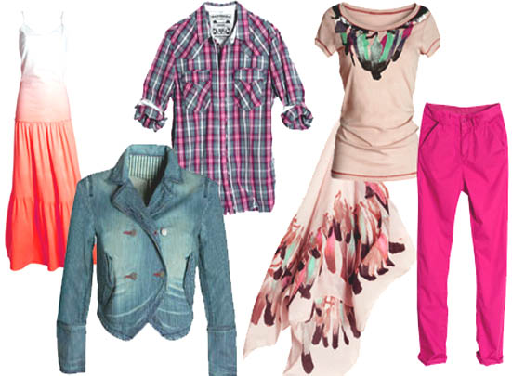
Творческая работа.
Составить и записать четверостишье, стихотворение или просто предложение.

Slide 8
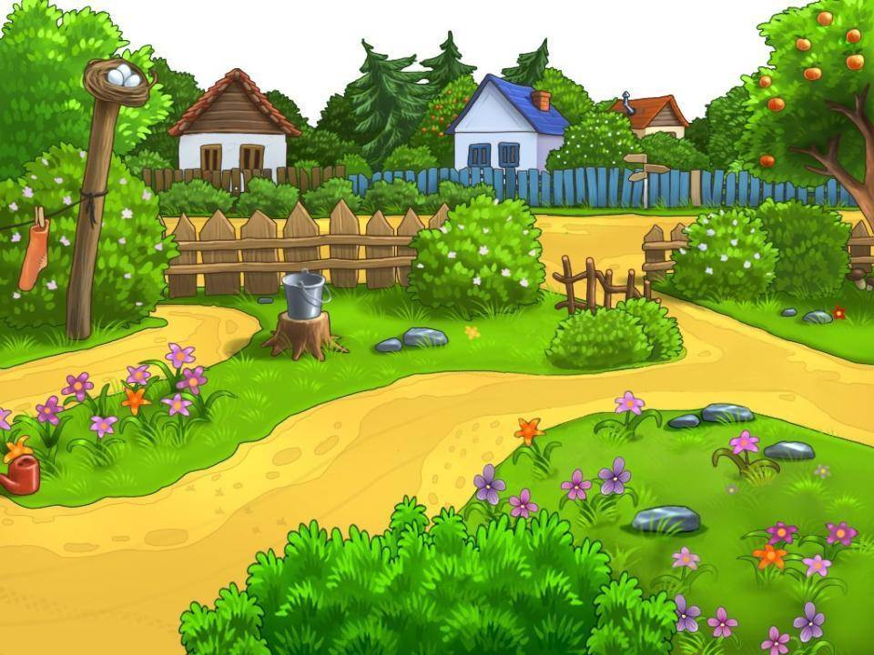


Slide 9


Slide 10


Slide 11
Проверим умение писать личные окончания глаголов.
Рису-м в альбоме , дыш-т воздухом, выразительно чита-те, смотр-тся в зеркало , наблюда-шь за погодой.
Взаимопроверка тетрадей.

Slide 12
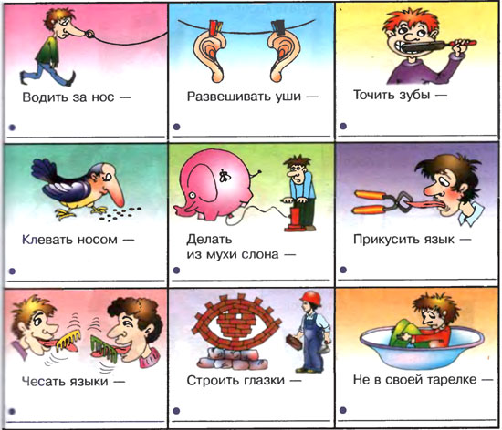
Фразеологические бороты.
Объяснить.
о
Водить за нос-
обманывать,
вводить в заблуждение, обещать, но не выполнять обещанного.
Язык без костей.

Slide 13
НЕ С ГЛАГОЛАМИ.
Запомнить и записать.
На уроках больше
Не говорить с соседом !
Я согласен даже
Не рисовать на карте!
Я согласен даже
Не танцевать на парте!
Но не делайте вы мне
Никаких упрёков,
Если даже я и
Не выучу уроков!
(Вронский )
Завести велели мне
Новые привычки.
Никогда девчонок
Не дёргать за косички!
Никогда с братишкой
Не драться за обедом

Slide 14
Какие новые хорошие привычки запомнили? Какие хотите добавить?
Не сердись, не скучай, не спеши, не с глаголами верно пиши. Ты подумай, и всё запиши ,мы порадуемся от души.

Slide 15


Slide 16
Итог урока
Мне понравилось…
На уроке я узнал…
Меня удивило….
Мне бы хотелось…

Slide 17
СПАСИБО

